Slide 1
이해하기
혼자 정리하는 중~~~

Slide 2
if(조건){
명령문
}else{
}
>>> 조건에 해당하면 명령문을 수행한다.
단일 if문
if(조건){
명령문
}
if(조건){
명령문
}
if(조건){
명령문
}
다중 if- else문
if(조건){
명령문
}
else if(조건){
명령문
}
else{
명령문
}
여러 단일 if문 사용시
‘모든 if문의 조건’을
확인하면서 지나가기에 사용 시 주의
다중 else if문 사용시 해당하는 ‘조건’에 맞는 부분만 명령문 시행

Slide 3
while(반복 수행 유지 조건){
명령문
}
>>> 반복수행 유지 조건이 끝날 때까지 해당 명령문을 수행한다.
>> 주로 무한 반복 문일 경우(true / break;를 이용하여) 많이 사용
> 목표지향적(?)
for(int i= 초기값 ; i < 반복 수행 유지 조건 ; i의 증가 또는 감소 ){
명령문
}
>>> 초기값이후부터 증가/감소 하면서 반복수행 유지 조건까지 해당 명령문을 수행한다.
>> 명령문에 무조건 i가 들어갈 필요는 없음.
i가 들어가면 함께 카운터, 행렬에 많이 쓰임. 들어가지 않으면 반복만

Slide 4
메소드(함수)
분류
주고 받기
ex) static 자료형 + 이름명(변수){
내부 명령
return 외부에서 수행에 도움을 주는 명령
}
2. 주고 안 받기
ex) static 자료형 + 이름명( ){
내부 명령
return 외부에서 수행에 도움을 주는 명령
}
3.안 주고 받기
ex) static void 이름명(변수){
바로 수행되는 명령
}
4. 안 주고 안 받기
ex) static void 이름명(){
바로 수행되는 명령
}
변수 O
변수 X
외부에서 수행 시킬 명령어 o
Ex) int a = 메소드 이름;
System.out.println(a);
외부에서 수행 시킬 명령어 X
이름 입력 시 바로 수행
Ex) 메소드 이름;

Slide 5
Call by value
기본 자료형인 매개 변수를 메소드에서 불러 낼 때면,
return하지 않는 이상 값을 이용할 수 없다.
Call by reference
참조 자료형인 매개 변수를 메소드에서 불러 낼 때면,
return하지 않고 호출만으로도 값을 이용할 수 있다.
대표적> 배열

Slide 6
Class
이루는 요소
매개변수/멤버변수: 자료형
메소드: 여러 번 부를 수 있음.
생성자( ->> A( ); <<- ): 한 번의 부름. 객체 생성
장점
1) 자원 효율성(객체 메모리로 이동)
2) 재사용성(상속-오버라이딩)
JAVA가 객체 지향 언어인 이유
생성자와 메소드
공통
- 매개 변수 사용
- 연산, 반복, 조건문 사용
차이
- 생성자는 한 번 부름으로 객체 생성, 메소드는 여러 번 부르며 객체 생성X
- 생성자는 return이 없음

Slide 7
기본 클래스
상속
Has 관계
: 동등한 관계로 한쪽에 속하여 이용 될 수 있음
Is 관계
: 상속, 부모와 자식 관계에서 이루어짐.
부모 Normal -> 자식 Unique 특성 지님.
: 메소드 오버라이딩 가능
오버로딩
: 같은 이름의 메소드, 생성자에 변수 자료형이 다름.
Ex)
Class A{
void abc(int a, int b){ }
void abc(double a, double b){ }
void abc(int a){ }
}
메소드 오버라이딩
: 부모의 메소드를 자식 메소드로 재정의하여 이용하는 것.
이름과 변수 자료형이 같음
: 메소드만 가능.

Slide 8
접근제한자
Public(공용) > protected(상속) > default(같은 패키지 내부) > private(나만)
상속(추상 클래스)
Abstract
- 멤버 변수, 일반 메소드 + 추상 메소드
- 클래스 상속 extends >> 같은 클래스라 이름 붙은 클래스끼리 사용
Interface
상수, 추상 메소드만 가짐 >> 자식 클래스에서 상속 이루어져야함
클래스 상속 implements

Slide 9
ArrayList
중복값 허용
순서 있음
배열 vs list
크기 초기 지정 vs 크기 변화
직접/순차 값 접근 vs 순차 값 접근
HashSet
중복 값 불허용
순서 없음
내용 출력 시 iterator에 담아서 set 설정 후 출력
Iterator<데이터타입> 이름 = set명. Iterator();
https://wakestand.tistory.com/111
HashMap
키+ 값 구성
키 중복 값 불가
값 중복 가능
순서 없음

Slide 10
만약 문제가 생겼을 경우 처리를 할 지 정하는 기능
Try-catch
Try{
명령문 시행
} catch(예외처리 클래스){
해당 명령문
} ……
Finally{
무조건 수행되는 명령문
}
Throws
Main(String[] args) throws 예외처리 클래스
* 따로 정의 x

Slide 11
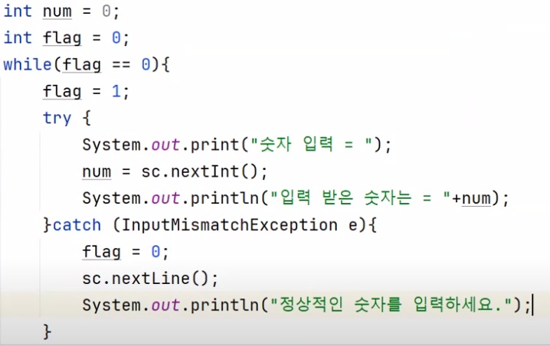
숫자 입력하는 곳에 문자 넣어 오류 났을 때.

Slide 12
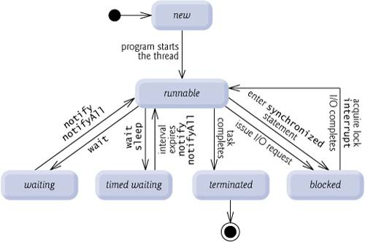
쓰레드(Thread)
: 프로세스 안의 실행 단위
: 사용 이유
- 멀티태스킹 -> 속도 향상
: 메모리 또는 CPU(자원) 소모가 많아짐.

Slide 13
Frame(상속)
: 메인 프레임
Panel
: 보조 프레임
Label
: 기능 수행

Slide 14
Layout
Flowlayout: 컨테이너 공간 내에서 왼쪽에서 오른쪽 순으로 배치
크기가 변하면 재배치 이루어짐
Borderlayout: 중앙과 상하좌우 칸을 나눠서 원하는 곳에
(East, West, South, North, Center)
Gridlayout: 일정 수의 칸을 나눈(격자) 배열 형식
Cardlayout: 겹치도록

Slide 15
GridBagConstraints
여러 셀을 하나의 컴포넌트로 배치
위치와 크기를 자유롭게 만들 수 있음.
사용 순서
레이아웃을 만든다.
콘스트레인을 만든다.
컴포넌트 배치 방법 지정(x, y, width, height)

Slide 16
문자열 포함 여부 확인
Contains( 문자열);
대/소문자 구분.
인자로 전달 된 문자열의 존재 여부 T/F
matches( 문자열);
대/소문자 구분 없음.
정규 표현식을 인자로 받고 동일한 패턴의 문자열 존재 여부 T/F
(.*)code(.*) : code 양 옆에 어떤 문자열이 오던 상관 없이 code가 존재하는가.
[codeCODE] : []안에 있는 code 중의 하나의 문자가 존재하는가.
참고: https://codechacha.com/ko/java-string-matches/

Slide 17
문자, 숫자 변환
toStrig()
: 해당 인스턴스에 대한 정보를 문자열로 반환
Double.toString(숫자)
: Double형 숫자를 문자로 변환
Double.parseDouble(“숫자”)
: String형 숫자를 double형으로 변환
(int)Math.round(double형 변수)
: 소수점 이하 반올림하여 변환
round = 반올림
Ceil = 올림
Floor = 버림

Slide 18
try { conn = DriverManager.getConnection("jdbc:mysql://localhost:3306/new_schema","root","1234"); pstmt = conn.prepareStatement("DELETE FROM 전화번호 where name=?;"); pstmt.setString(1 ,getName()); // 물음표(?)가 여기의 1~6 과 매칭된다. pstmt.executeUpdate(); System.out.println("삭제 완료했습니다."); } catch (SQLException e) { e.printStackTrace(); }
executeUpdate()
INSERT, UPDATE, DELETE와 같은 DML(Data Manipulation Language)에서 실행 결과로 영향을 받은 레코드 수를 반환한다.
반환 타입이 int이므로, 쿼리 실행 결과로 반환되는 값을 int로 받아와야 한다.
행의 개수를 반환하기 때문에 ResultSet 를 사용할 필요 없다.

Slide 19
try { conn = DriverManager.getConnection("jdbc:mysql://localhost:3306/new_schema","root","1234"); pstmt = conn.prepareStatement("SELECT * FROM 전화번호 where name = ?;"); pstmt.setString(1 ,getName()); ResultSet s =pstmt.executeQuery(); while (s.next()) { System.out.print("\t " + s.getString(1)); System.out.print("\t " + s.getString(2)); System.out.print("\t " + s.getString(3)); System.out.println(); } } catch (SQLException e) { e.printStackTrace(); }
https://aricode.tistory.com/10

Slide 20
executeQuery()
SELECT 문과 같은 쿼리문을 실행할 때 사용한다.
쿼리를 실행하고, 결과를 ResultSet 객체로 반환한다. 반환된 ResultSet 객체를 통해 결과를 가져올 수 있다.
ResultSet은 Statement(텍스트 sql 호출)를 통해 값을 저장할 수 있다.
이때, 사용하는 메소드는 executeQuery(String sql) 메소드를 통해 저장할 수 있다.
next() 메소드를 통해, 선택되는 행을 바꿀 수 있다.
그리고, 다음행이 내려갈 다음행이 있을 경우 TRUE를 반환하고, 없을 경우 FALSE를 반환한다.
SELECT는 하나 이상의 레코드를 조회하게 되는데 이 때 결과 집합을 반환한다. ResultSet은 결과 세트에 대한 커서를 포함하므로 사용자가 쿼리 결과를 반복적으로 가져올 수 있다
https://aricode.tistory.com/10

Slide 21
Mysql

Slide 22
DB의 특징
데이터의 무결성(Integrity)
: 데이터베이스 안의 데이터는 오류가 없어야함
: 제약조건이라는 특성을 가짐
독립성
: 데이터 베이스 크기 변경하거나 데이터 파일의 저장소 변경. 기존 응용프로그램에 영향을 받지 않음
보안
: 데이터 베이스 안의 데이터에는 데이터를 소유한 사람이나 접근 허가 된 사람만 접근
중복 최소화
응용 프로그램 제작 및 수정이 쉬워짐
: 통일된 방식으로 응용 프로그램 작성.
: 유지 보수 쉬워짐
안전성 향상
대부분의 DBMS가 제공하는 백업/복원 이용가능

Slide 23
관계형 DBMS의 장단점
장점
: 다른 DBMS에 비해 업무가 변화될 경우 쉽게 순응
: 유지보수 측면에서 편리
: 대용량 데이터 관리와 데이터 무결성 보장
단점
: 시스템 자원을 많이 차지에 느려짐 ==> 하드웨어 발전으로 해결

Slide 24
CRUD – INSERT, UPDATE, SELECT, DELETE
Insert into
Update
Select * from 테이블명 where 조건;
Select 필요한 테이블절 from 테이블명 where 조건;
Delete
Order by 테이블절 asc 오름차순(디폴트 값)
Order by 테이블절 desc 내림차순

Slide 25
열 중복 제거(distinct)
Select distinct 테이블열 from 테이블 명;
여러 데이터 한 번에 조회 (in) _ not을 붙이면 부정문.
- select * from 테이블명 where열 이름 (not) in (데이터들)
A부터 B사이의 값 출력(between A and B)
Select * from 테이블명 where 열 이름 between 최솟값 and 최댓값
일부 문자열이 포함된 출력(like)
Select * from 테이블명 where 열이름 like ‘_단어%’
‘_’ : 어떤 값이든 한 개의 문자 데이터
‘%’: 길이 상관 없이 모든 문자 데이터
Case문
select*from case 조건 then 조건이 true일때 반환 결과
else 위의 경우에 해당 안 할 경우 반할 결과
end

Slide 26
함수 | 설명
Round | 반올림
TRUNC | 특정위치 버림
CEIL | 지정된 숫자보다 큰 정수 중 가장 작은 정수 반환
FLOOR | 지정된 숫자보다 작은 정수 중 가장 큰 정수 반환
MOD | 나머지 값 반환
연산 | 설명
날짜데이터 + 숫자 | 날짜데이터에서 숫자만큼 이후
날짜데이터 – 숫자 | 날짜데이터에서 숫자만큼 이전
날짜 데이터 – 날짜 데이터 | 날짜와 날짜 차이를 반환
날짜 데이터 + 날짜 데이터 | X

Slide 27
그룹화(Group by): 그룹화 안에 where절을 쓰지 못함
Select 테이블열 from 테이블명
group by 그룹화 하려는 열 지정
order by 정렬하려는 열
그룹화할 때 조건식 (having)
Select 테이블열 from 테이블명
group by 그룹화 하려는 열 지정
having 그룹을 제한하려는 조건식
order by 정렬하려는 열
Select
From
Where
Group by
Having
Order by
필수사항
선택사항
같이 쓸 수 있음
Where 절이 나오면 group by having 못씀
Group by having 나오면 where 못씀

Slide 28
테이블과 테이블을 합치는 Join
Where 절을 이용한 join
- select * from 테이블1, 테이블2
where 테이블1의 열 = 테이블 2의 열
order by 테이블 열
2. 서브 쿼리를 이용한 join
- select 테이블 열 from 테이블 where 조건식 = (select from where 조건식)

Slide 29
테이블 만들기
Create table 테이블명
Insert
Insert into 테이블명 values (각 열의 값)
(부분으로 넣을 때 )
Insert into 테이블명(테이블열) values(각 열의 값)
Upadate
Upate 테이블명 set 테이블열 = 값 변경 where 조건식
Delete
- Delete from 테이블명 where 조건식
Search
- Select * from 테이블명

Slide 31
Git

Slide 32
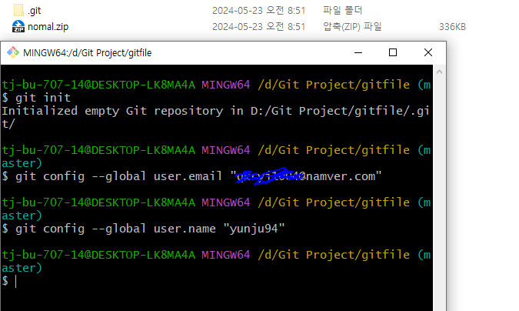
강사님 강의 https://youtu.be/-Ej2szldZXs 1:33:19정도 부터 들으면 됩니다!
-------------------Git 로그인------------------------
파일에서 Git bash를 켠다.
Git init {git 초기화. 처음 git 파일 생성됨(숨김파일)}
Git config --global user.email “깃 허브의 본인 이메일주소”
Git config --global user.name ”깃 허브의 아이디”

Slide 33
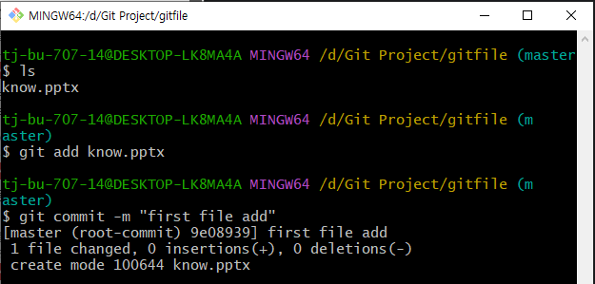
-------------------Git에 파일 업로드------------------------
Git add 파일명 {git 내부에 해당 파일 올리기}
Git commit –m “설명” {파일에 기록할 내용 적기}
→ 현재 git 내부에만 저장 되어있는 상태.
여러 개 올리기도 가능.
--------도움이 되는 git 용어 정리---------
ls : 해당 폴더에 있는 다른 파일들을 확인
Git log : add한 파일 기록 확인
//업로드한 파일 중 기존으로 돌아갈 경우.
Git checkout log한 commit 번호 7자리

Slide 34
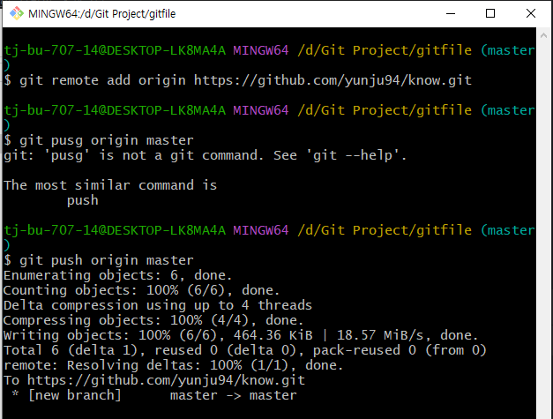
-------------------Git hub에 파일 첫 업로드------------------------
Git hub에 들어가서 New repository로 파일 만들기
생성 저장소의 http 복사하기
Git remote add origin 복사한 http {로컬과 연결됨}
Git push origin master {master의 현재 내용을 사이트로 밀어 올리기_올라감}

Slide 35
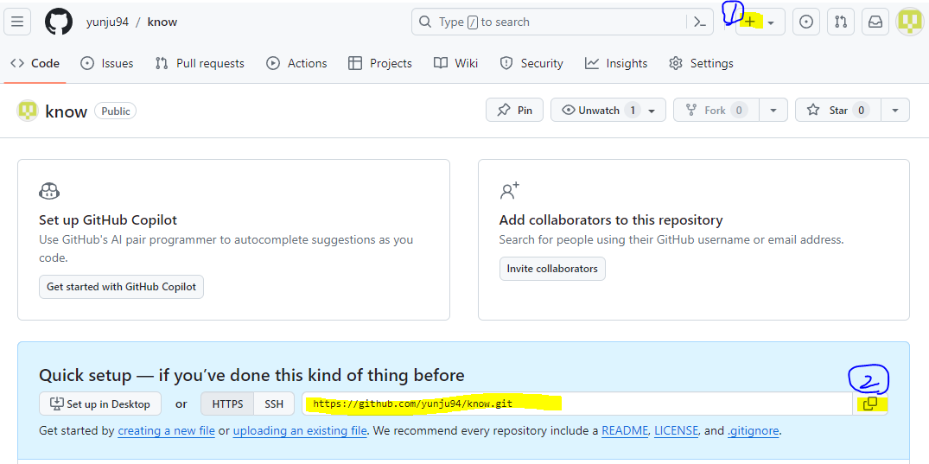

Slide 36
-------------------Git hub에서 파일 받아 변경 후 올리기------------------------
다운 받으려는 파일에 들어가서 code에서 http 복사
Git clone 복사한 http
해당 파일로 이동
(1. 파일채로 다운 된 자료로 들어가서 git을 켠다 or 2. cd 명령어로 이동)
파일 변경 후 <Git에 파일 업로드(add/commit )>
Git push origin master {해당 업로드 파일이 다시 gut hub로 올라감.}
원본 파일에서 git을 다시 켜 줌
Git pull origin master {git에 올려진 파일을 원본 master 파일과 합침}

Slide 37
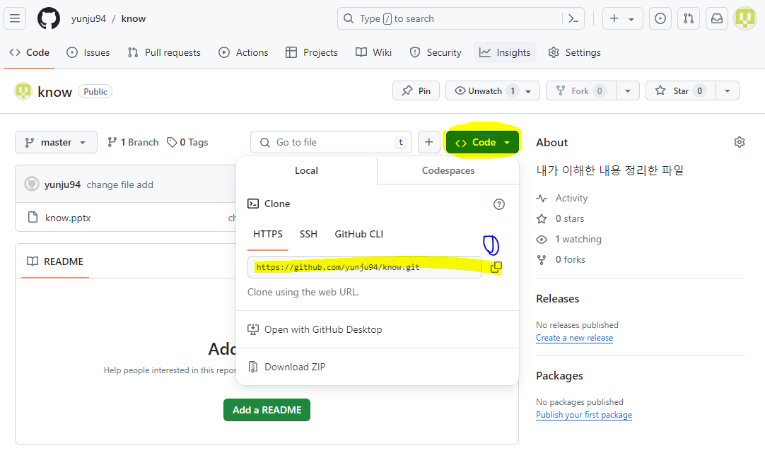

Slide 38
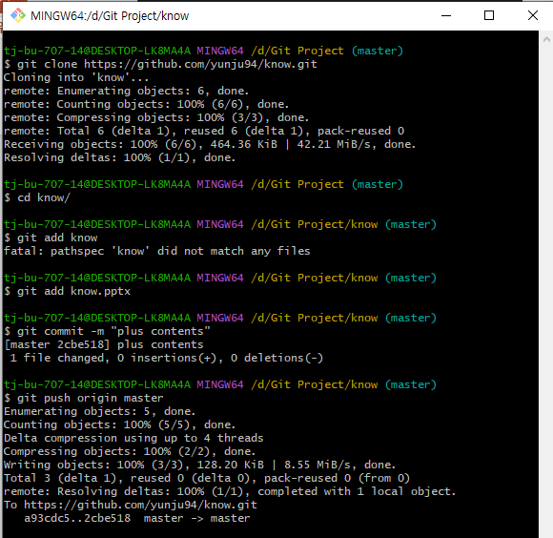
-----도움이 되는 git 용어 정리----
Cd : 파일 내에서 이동 명령어
Cd .. :이전 파일로 나가기
Cd 파일명 : 해당 파일로 이동하기
단, 해당 영역에서 실존할 때만 가능.

Slide 39
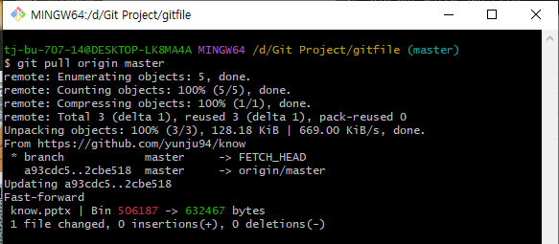
원본 파일

Slide 40
-------------------Git branch(가지) 나눠서 사용 후 업로드------------------------
Git branch 사용할 이름
Git checkout branch이름
(또는 1번 과정 없이 git checkout –b branch이름)
자료 수정
<Git에서 업로드>
Git checkout master
Git merge branch이름
**만약 순서상 중복이 있을 경우 push에서 오류. 다시 변경 후 4번부터 다시 수행**
Git push

Slide 41
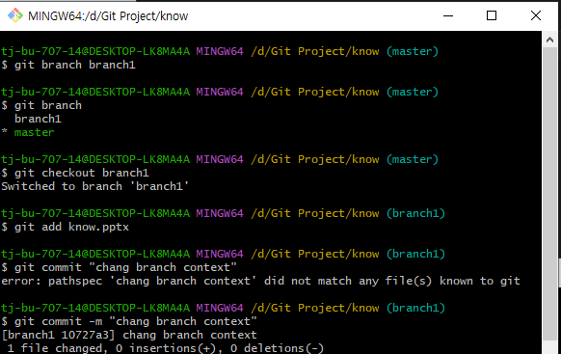
Git branch 사용할 이름
Git branch : master를 포함한 branch한 모든 명칭 불러오기
2.Git checkout branch이름 (또는 1번 과정 없이 git checkout –b branch이름)

Slide 42
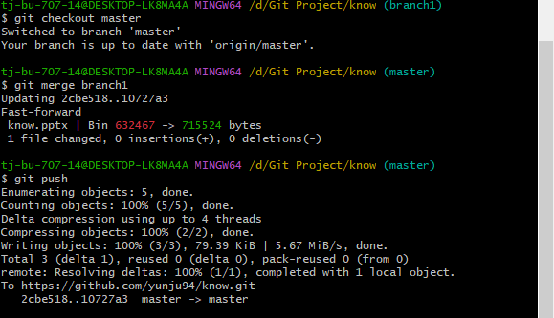
5. Git checkout master
6. Git merge branch이름
*만약 순서상 중복이 있을 경우 push에서 오류.
다시 변경 후 4번부터 다시 수행*
7. Git push

Slide 43
--------도움이 되는 git 용어 정리---------
ls : 해당 폴더에 있는 다른 파일들을 확일
Cat 파일명 : 해당 파일의 내용을 읽을 수 있음.(단, 깨져 나올 수 있음)
Git log : add한 파일 기록 확인
Cd : 파일 내에서 이동 명령어
Cd .. :이전 파일로 나가기
Cd 파일명 : 해당 파일로 이동하기
단, 해당 영역에서 실존할 때만 가능.
Git branch : master를 포함한 branch한 모든 명칭 불러오기
Echo “쓰려는 내용” >> 해당 파일명 : 자료에 들어가지 않고 바로 작성 가능.
도움이 되는 url = https://m.blog.naver.com/hil0099/223331233279
https://velog.io/@zerokick/IntelliJ-IntelliJ-%ED%94%84%EB%A1%9C%EC%A0%9D%ED%8A%B8-GitHub-%EC%97%B0%EB%8F%99%ED%95%98%EA%B8%B0

Slide 44
HTTP/CSS/SCRIPT

Slide 45
JSP

Slide 46
Spring Boot

Slide 47
annotation -> @ 골뱅이/ 어노베이션 / 애노베이션
: 메타데이터
: 코드 사이에 특별한 의미, 기능을 수행하도록 하는 기술
Lombok
Getter/Setter, ToString과 같은 자바코드를 컴파일할 때 자동으로 생성해주는 라이브러리
일반 Spring -> 시작 지점인 web.xml 시작하게 함.
Spring Boot -> main 시작 하게 해줍니다.

Slide 48
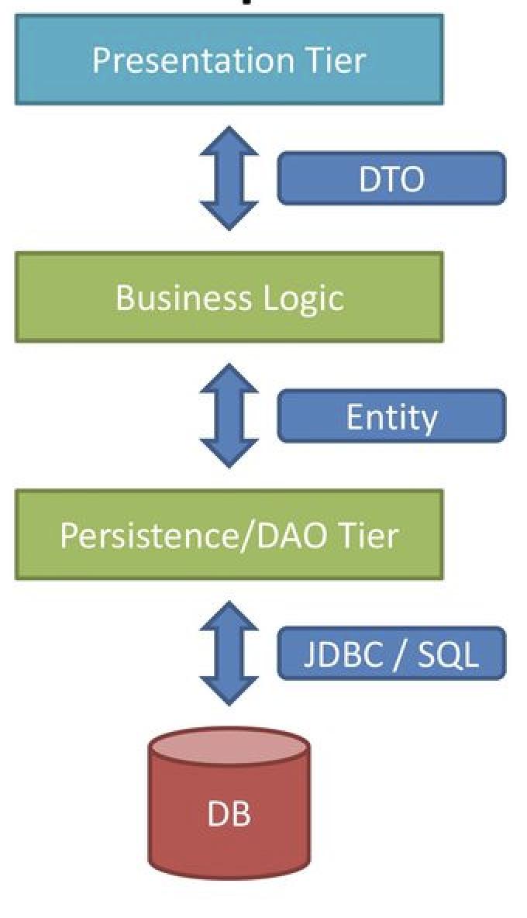
JPA(JAVA Persistence Api)
: 자바에서 객체를 데이터 베이스에 저장하고 관리하기 위한 인터페이스와 기능을 제공하는 API
➔ORM(Object Relational Mapping) 객체 관계(관계 데이터베이스) 연결(맵핑)
CRUD – INSERT, UPDATE, SELECT, DELETE
*Persistence_영속성
: 데이터를 생성한 프로그램의 실행이 종료되더라도 사라지지 않는 데이터의 특성
JPA 장점
특정 데이터베이스에 종속 X
객체지향 마스터
생산성 좋아진다
JPA 단점
복잡한 쿼리 처리 – JPQL
성능 저하

Slide 49
JPA
Java Persistence API
개발자가 직접 SQL을 작성하지 않고, JPA API를 활용해 DB를 저장하고 관리할 수 있다.
JPA는 오늘날 스프링에서 많이 활용되고 있지만, 스프링이 제공하는 API가 아닌 자바가 제공하는 API다.
자바 ORM 기술에 대한 표준 명세로, 자바 어플리케이션에서 관계형 데이터베이스를 사용하는 방식을 정의한 인터페이스다.
ORM(Object Relational Mapping)
ORM 프레임워크는 자바 객체와 관계형 DB를 매핑한다.
즉, 객체가 DB 테이블이 되도록 만들어주는 것이다.
ORM을 사용하면, SQL을 작성하지 않아도 직관적인 메소드로 데이터를 조작할 수 있다는 장점이 있다. ( 개발자에게 생산성을 향상시켜줄 수 있음 )
종류로는 Hibernate, EclipseLink, DataNucleus 등이 있다.
스프링 부트에서는 spring-boot-starter-data-jpa로 패키지를 가져와 사용하며, 이는 Hibernate 프레임워크를 활용한다. JPA는 애플리케이션과 JDBC 사이에서 동작하며, 개발자가 JPA를 활용했을 때 JDBC API를 통해 SQL을 호출하여 데이터베이스와 호출하는 전개가 이루어진다.
즉, 개발자는 JPA의 활용법만 익히면 DB 쿼리 구현없이 데이터베이스를 관리할 수 있다.

Slide 50
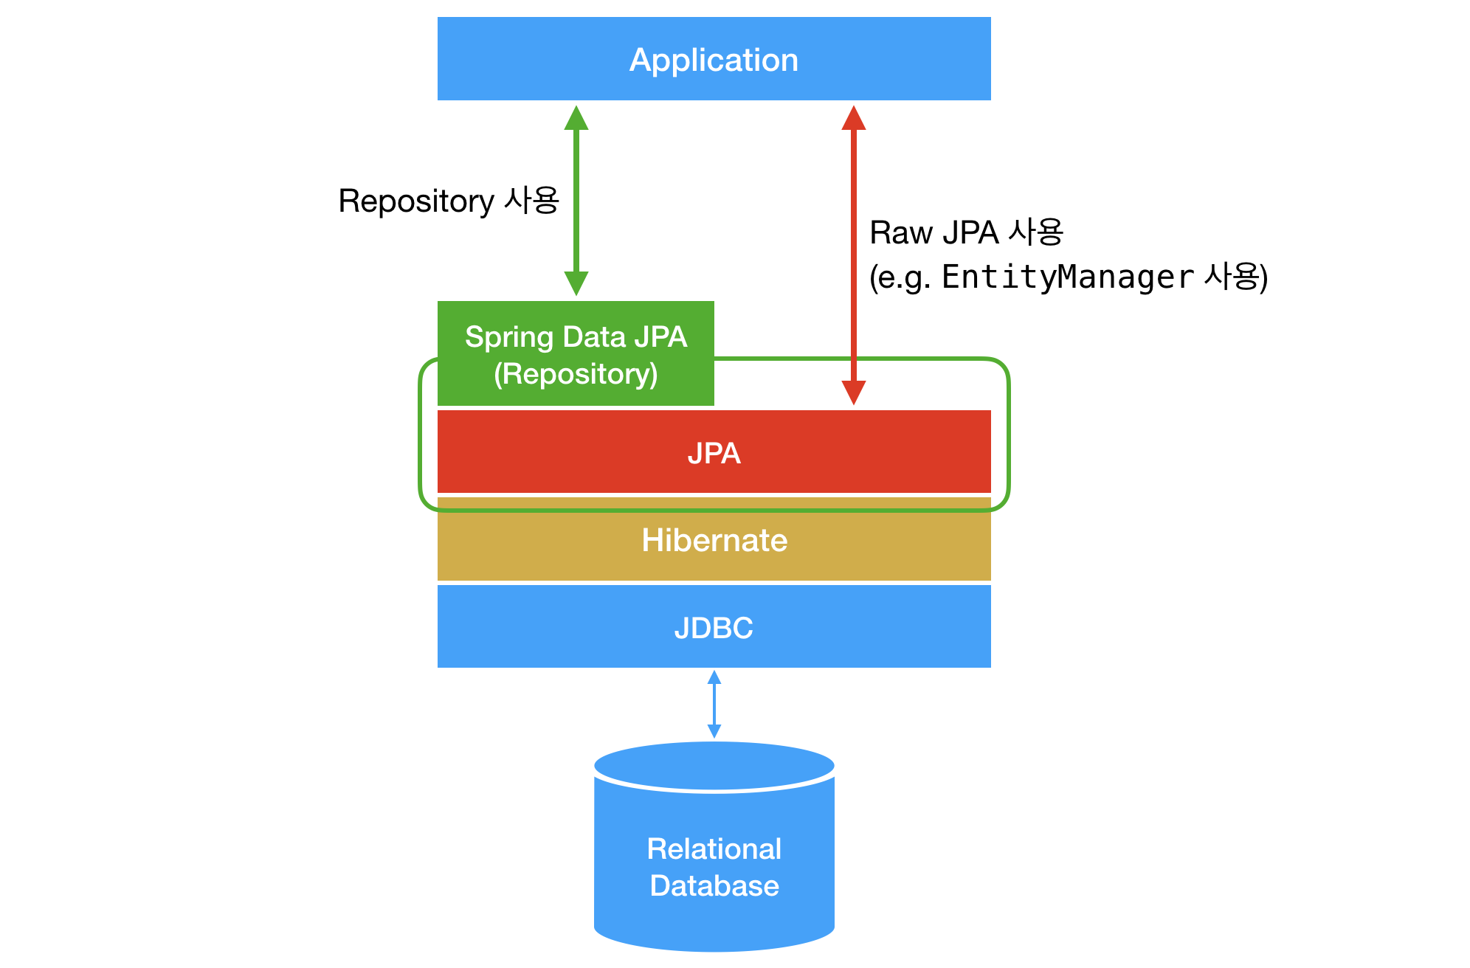
JPA 구현체 .
대표적인 구현체 : Hibernate, EclipseLink, DataNucleus, OpenJpa, TopLink 등…
JDBC(Java Database Connectivity)
Java 기반 애플리케이션의 데이터를 데이터베이스에 저장 및 업데이트하거나, 데이터베이스에 저장된 데이터를 Java에서 사용할 수 있도록 하는 자바 API.
.출처: https://ittrue.tistory.com/250 [IT is True:티스토리]

Slide 51
JPA 특징
객체 중심 개발 가능
SQL 중심 개발이 이루어진다면, CRUD 작업이 반복해서 이루어져야한다.
하나의 테이블을 생성해야할 때 이에 해당하는 CRUD를 전부 만들어야 하며, 추후에 컬럼이 생성되면 관련 SQL을 모두 수정해야 하는 번거로움이 있다. 또한 개발 과정에서 실수할 가능성도 높아진다.
생산성 증가
SQL 쿼리를 직접 생성하지 않고, 만들어진 객체에 JPA 메소드를 활용해 데이터베이스를 다루기 때문에 개발자에게 매우 편리성을 제공해준다.
유지보수 용이
쿼리 수정이 필요할 때, 이를 담아야 할 DTO 필드도 모두 변경해야 하는 작업이 필요하지만 JPA에서는 엔티티 클래스 정보만 변경하면 되므로 유지보수에 용이하다.
성능 증가
사람이 직접 SQL을 짜는 것과 비교해서 JPA는 동일한 쿼리에 대한 캐시 기능을 지원해주기 때문에 비교적 높은 성능 효율을 경험할 수 있다.
제약사항
JPA는 복잡한 쿼리보다는 실시간 쿼리에 최적화되어있다. 예를 들어 통계 처리와 같은 복잡한 작업이 필요한 경우에는 기존의 Mybatis와 같은 Mapper 방식이 더 효율적일 수 있다.
Spring에서는 JPA와 Mybatis를 같이 사용할 수 있기 때문에, 상황에 맞는 방식을 택하여 개발하면 된다.

Slide 52
JPA 동작 방식
Entity
Manager
Persistance Context
create
operation
Entity
Entity
Entity
Manager
Factory
Entity
Entity
Entity
Manager

Slide 53
엔티티(Entity)
= 테이블
: DB에서 영속적으로 저장된 데이터를 자바 객체로 매핑해 ‘인스턴스 형태(실체화)’로 존재하는 데이터
: 테이블에 대응하는 하나의 클래스
: 엔티티로 만들고 싶은 클래스에 @Entity를 붙여줌
※ 기본 생성자 필수 작성
※ @Entity 를 final, enum, interface, inner 클래스에 사용할 수 없음
엔티티 매니저
: 엔티티 객체 관리 역할
:영속성 컨텍스트(엔티티를 영구 저장하는 환경)에 접근 엔티티에 대하여 데이터베이스 작업을 제공

Slide 54
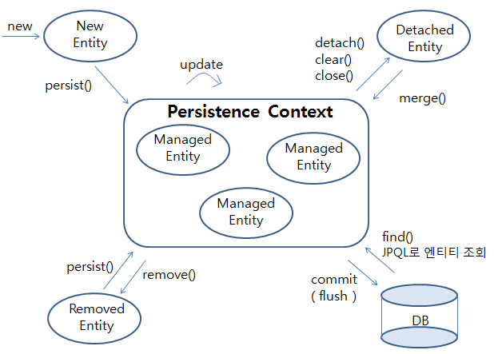
비영속(new) – 영속성 컨텍스트와 관련이 없는 상태
준영속 상태(detached) – 저장 되었다가 분리
persist() – 저장
영속(managed) – 트랜잭션 커밋시점에 데이터베이스 반영
삭제 상태(removed) – 데이터베이스에서 삭제된 상태
flush() – 반영

Slide 55
엔티티 생명주기
준영속 상태(detached) – 저장 되었다가 분리
Detached
detach()
clear()
close()
merge()
비영속(new) – 영속성 컨텍스트와 관련이 없는 상태
영속(managed) – 트랜잭션 커밋 시점에 데이터베이스 반영
Managed
flush()-반영
Database
New
persist()
find()-검색
persist()-저장
remove()-삭제
Removed
flush()-반영
삭제 상태(removed) – 데이터베이스에서 삭제된 상태

Slide 56
Bean
스프링 컨테이너에 의해 관리되는 재사용 가능한 소프트웨어 컴포넌트
인스턴트화 된 객체
@RequiredArgsConstructor
Final……

Slide 58
server.port = 80 spring.datasource.driver-class-name=com.mysql.cj.jdbc.Driver spring.datasource.url=jdbc:mysql://localhost:3306/shop?serverTimeZone=UTC spring.datasource.username=root spring.datasource.password=1234 spring.jpa.properties.hibernate.show_sql=true spring.jpa.properties.hibernate.format_sql=true logging.level.org.hibernate.type.descriptor.sql=trace spring.jpa.hibernate.ddl-auto=create spring.jpa.database-platform=org.hibernate.dialect.MySQL8Dialect
JPA와 연결된 hibernate에 대한
Sql의 명령문을 보이게 하는 것
Sql 추적
Log 보이게 하는 용
DDL AUTO 옵션
None : 사용하지 않음_ 직접 테이블 설정
Create : 기존테이블 삭제 후 맵 실행 시 테이블 생성
Create-drop : 맵을 끄면 기존테이블 삭제 후 테이블 생성, 종료 시점에 테이블 삭제
Update : 변경된 스키마 적용
Validate : 엔티티와 테이블 정상 매핑 확인 (스테이징)
Jpl과 sql 연동

Slide 59
view
화면
DTO
Database에 접근하는 역할
Controller
Service는 위에서 언급했듯이 Repository에서 얻어온 정보를 바탕으로 자바 문법을 이용하여 가공 후 다시 Controller에게 정보를 보내는 곳
Config
Service
데이터베이스
Database table에 접근하는 메소드를 사용하기 위한 인터페이스
Repository
Entity
테이블 자료
DB

Slide 60
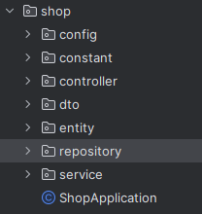
환경 설정
태그 데이터 관리(ex_ sell/soldout)
*(1)Enum
Database에 접근하는 역할, 데이터 조회시
테이블 자료, 변경 필요 시
Database table에 접근하는 메소드를 사용하기 위한 인터페이스
Repository에서 얻어온 정보를 바탕으로 자바 문법을 이용하여 가공 후 다시 Controller에게 정보를 보내는 곳

Slide 61
(1) enum은 제한된 값, 상수 값들의 목록을 갖는 타입
1) Type Safety(타입 안정성)
enum은 컴파일 타임에 타입 안정성을 보장합니다. 특정 범위의 값만 사용 가능하므로 컴파일 에러를 먼저 보여주어 런타임 예외를 줄일 수 있습니다.
2) Readability(가독성):
enum은 의도적으로 가독성을 높일 수 있습니다. 값들이 명시적으로 정의되어 있기 때문에 코드를 읽을 때 쉽게 이해할 수 있습니다.
3) Maintainability(관리 용이):
enum은 관리가 용이합니다. 값이 추가되거나 변경되는 경우, 한 곳에서만 변경하면 되기 때문에 코드의 유지 보수가 용이합니다.
4) Performance: 상수니까
enum은 컴파일 타임에 정적인 값으로 변환되기 때문에, 실행 시간에서 상수 검색의 오버헤드를 줄입니다.
5) 직렬화: 싱글톤 보장
enum 타입은 기본적으로 직렬화 가능하므로 Serializable 인터페이스를 구현할 필요가 없고, 리플렉션 문제도 발생하지 않는다.
인스턴스가 JVM 내에 하나만 존재한다는 것이 100% 보장 되므로, Java에서 싱글톤을 만드는 가장 좋은 방법으로 권장됩니다.
✅ enum 값 비교는 그래서 euqals() 가 아닌 == 로 하면 된다. JVM 내 하나의 인스턴스로 싱글톤이 보장되기 때문에
예) 제한된 값 목록이 필요한 경우, enum을 사용하면 좋습니다. 예를 들어, 성별, 상품 상태, 제품 종류 등이 있습니다.

Slide 62
엔티티(entity) 매핑 관련 어노테이션
@Entity – 클래스를 엔티티로 선언
@Table – 엔티티와 매핑할 테이블 지정
@Id - 테이블의 기본키에 사용할 속성을 지정
@GeneratedValue – 기본키 값을 생성하는 전략 명시
@Column – 필드와 컬럼 매핑
@Lob – BLOB, CLOB 타입 매핑
@CreationTimestamp – insert 시 시간 자동 저장
@UpdateTimestamp – update 시 시간 자동 저장
@Enumerated – enum 타입 매핑
@Transient – 해당 필드 데이터베이스 매핑 무시
@Temporal – 날짜 타입 매핑
@CreateDate – 엔티티가 생성되어 저장될 때 시간 자동 저장
@LastModifiedDate - 조회한 엔티티의 값을 변경할 때 시간 자동 저장

Slide 63
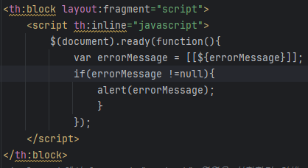
출처: https://terianp.tistory.com/176 [Terian의 IT 도전기:티스토리]
1. th:text => Controller에서 올라온 데이터를 출력
2. th:each => Controller List 데이터가 있는데로 반복
3. th:if => 조건이 맞으면 실행
4. th:unless => 조건이 맞지 않으면 실행
5. th:switch=값 => 값이 맞는 것을 th:case로 정의 해서 맞는 case 있으면 실행
thymeleaf 가 지원하는 JS - var name = [[${.....}]] 으로 값을 바로 담을 수 있다 - var object = [[${...}]] 으로 객체를 담을 수 있다 => 이때 담겨진 객체는 JSON 형태로 변환되어 담긴다
(document).ready 실행 준비가 되었을 경우 기능 실행.
controller에서
errormessage를 보내면 팝업이 뜸.
메세지가 없으면 팝업 안뜸

Slide 64
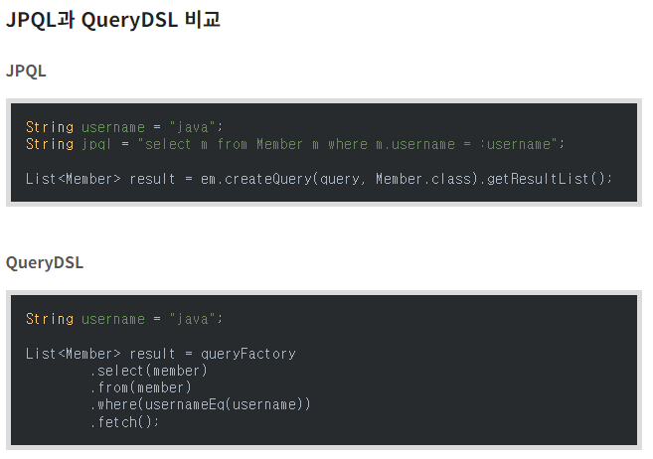
QueryDSL 장점
문자가 아닌 코드로 쿼리를 작성할 수 있어 컴파일 시점에 문법 오류를 확인할 수 있다.
인텔리제이와 같은 IDE의 자동 완성 기능의 도움을 받을 수 있다.
복잡한 쿼리나 동적 쿼리 작성이 편리하다.
쿼리 작성 시 제약 조건 등을 메서드 추출을 통해 재사용할 수 있다.
JPQL 문법과 유사한 형태로 작성할 수 있어 쉽게 적응할 수 있다.
출처: https://ittrue.tistory.com/292 [IT is True:티스토리]

Slide 65
정적 쿼리(static query)
- 미리 정의된 SQL 문장이나 JPQL 쿼리
고정된 데이터 접근 패턴
Ex) “select * from table where name=“john”
동적 쿼리(dynamic query)
사용자의 입력이나 프로그램의 상황에 따라 쿼리문의 변경
Ex) <select id= “” parameterType = “” resultType=“”>
select * from table
<where>
<if name != null>
AND name = #{name}
</if>
</where>

Slide 66
싱글톤 – 하나로 돌려쓰기 @Bean으로 하나 만들어서
빌드업 –객체의 정보를 리턴해서 정보를 쌓는 형식.

Slide 67
웹 요청
화면출력
화면 변경
Controller
(Mapping)
화면 출력 V1

Slide 68
화면 작성완료
버튼 클릭
화면 출력
Controller
(Mapping)
화면출력될 Mapping 주소 실행
유저 정보 입력 저장 플로우
Service
(Method 호출)
DB에 맞는 자료형
만들기
(DTO->Entity)
Repository
(Method 호출)
DB
(저장)

Slide 69
웹 요청
화면출력
화면 변경
Controller
(Mapping)
Service에서 결과 받은 Entity -> Dto 변경
변경후에 Model에 addAttribute에 Dto객체를 추가
Entity
화면 출력 V2
Service
(Method 호출)
Repository
(Method 호출)
DB
(저장)

Slide 70
View
function을 통해서
값정리 끝난다.
1. Ajax 실행
View
10.
9.
2.
Controller
(Mapping)
Ajax
8.
7.
6.
3.
Service
(Method)
Repository
(Method)
DB
4.
5.

Slide 71
웹 요청
화면출력
화면 변경
Controller
(Mapping)
화면 출력 V1

Slide 72
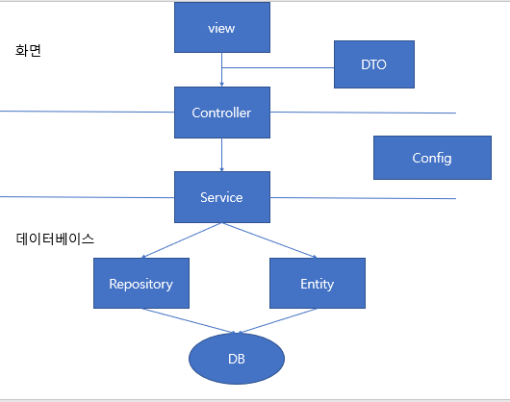

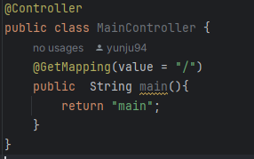
1. 메인 화면 = 화면 출력 V1
View
1. URL 입력
Controller
2. Controller에서 URL 확인

Slide 73
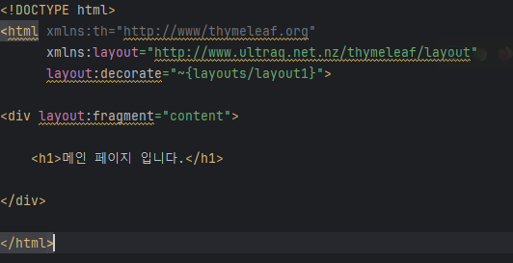
Controller
3. Main.html로 이동

Slide 74

Controller
4. header & footer에 대한 정보 받아서
5. 다시 Controller로 callBack

Slide 75
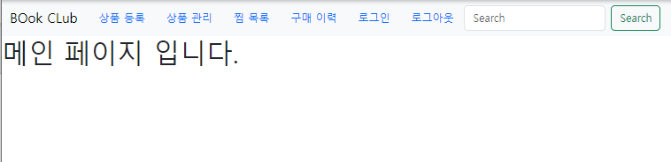

View
Controller
6. Controller에서 받은 정보를 view로 전송해서 화면 나타냄

Slide 76
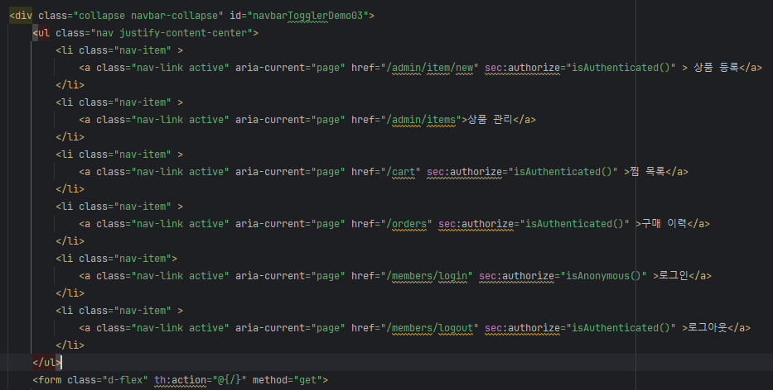
View
1. Header.html에서 클릭 정보 받아들임
2. 로그인 화면으로 가기

Slide 77

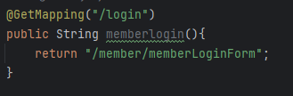
View
Controller
2. header.html에서 Controller로 넘어감

Slide 78
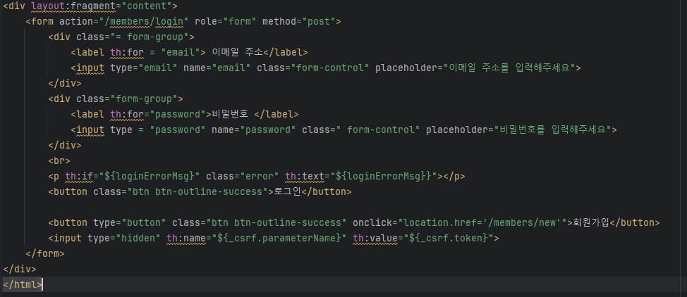
Controller
3. Controller에서 memberLoginForm으로 넘어감
4. CallBack으로 Controller로 정보옴

Slide 79
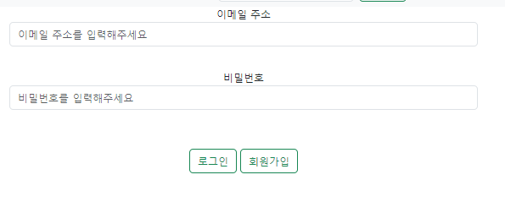
View
Controller
6. Controller에서 받은 정보를 view로 전송해서 화면 나타냄

Slide 80
화면 작성완료
버튼 클릭
화면 출력
Controller
(Mapping)
화면출력될 Mapping 주소 실행
유저 정보 입력 저장 플로우
Service
(Method 호출)
DB에 맞는 자료형
만들기
(DTO->Entity)
Repository
(Method 호출)
DB
(저장)

Slide 81
View
1. 회원가입 클릭 시 memberLogForm에 회원가입에서 onclick 작동
3. 회원가입

Slide 82
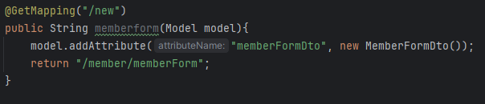
View
DTO
Controller
2.Controller에서 MemberFormDto 객체 생성.

Slide 83
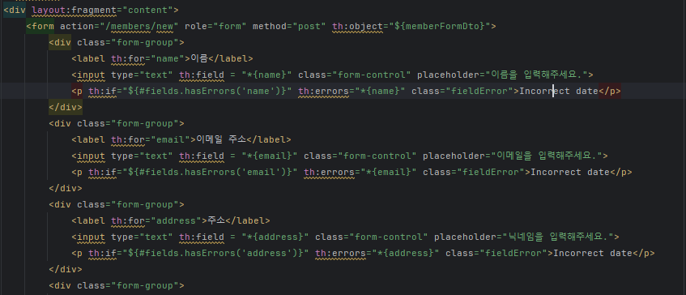
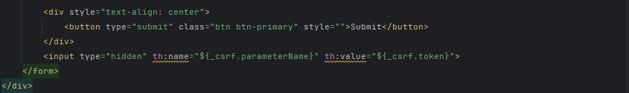
Controller
3.Controller에서 MemberFormDto 객체와 함께
memberForm.html로 전송

Slide 84
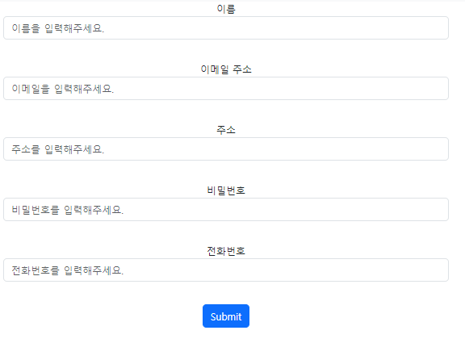
View
Controller
4.Html 정보 callBack으로 화면표시

Slide 85
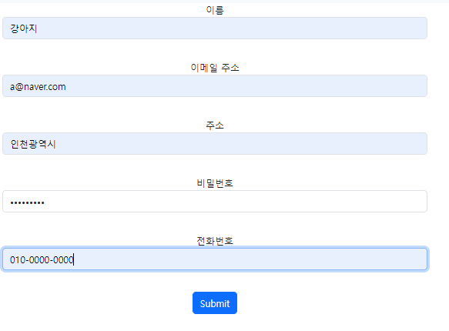

View
5. 회원가입 클릭 시
Controller로 memberFormFto 정보를 보냄
Config의 Security에서 검토

Slide 86

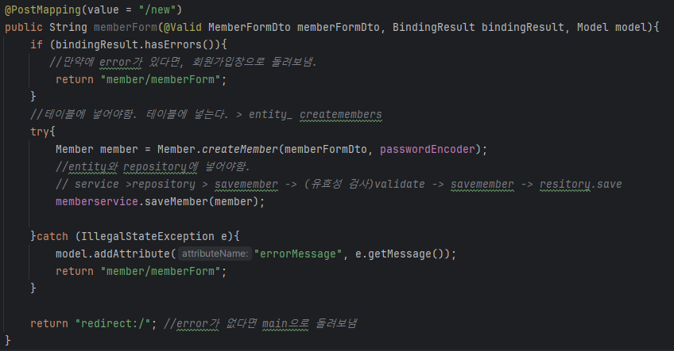
View
Controller
5. (1) Controller로 memberFormDto로 정보를 보냄

Slide 87
memberForm.html에서 받은 정보
* 검증오류 보관 객체
6. passwordEncoder 및 5(2)의 config로 이동

Slide 88
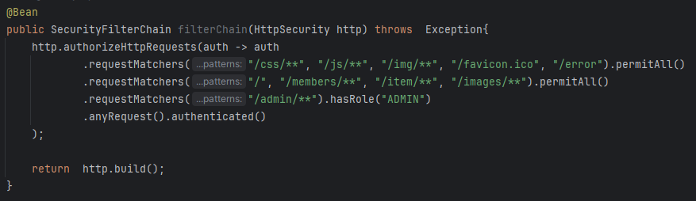

Config
7. Config에서…….security설정
보안요구없이 허용
Password 암호화

Slide 89
Controller
Entity
8. Controller로 돌아와서 table에 저장할 수 있게 다시 entity의 createMember로 이동

Slide 90
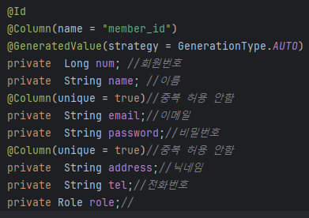
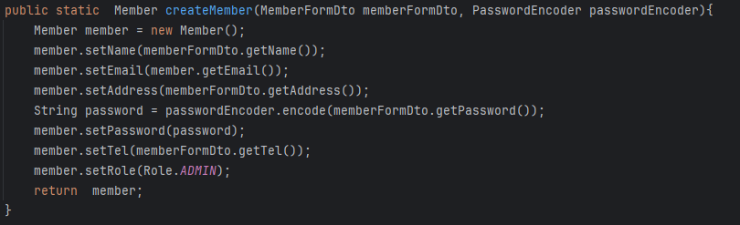
Entity
9. Entity에 받아온 MemberFormDto와 암호화된 passwordEncoder를 Member객체를 불러내서 넣어줌
Static 이므로 객체 생성보단 불러내는 과정

Slide 91
Controller
Repository
10. Controller로 돌아와서 memberservice의
saveMemver에 Entity에서 만든 member를
넣어서 DB로 저장함.
DB

Slide 92
Controller
11. 모든 과정이 끝나면 Main으로 돌아감

Slide 93
View
Controller
12.Controller에서 Main.html화면으로 전송

Slide 94
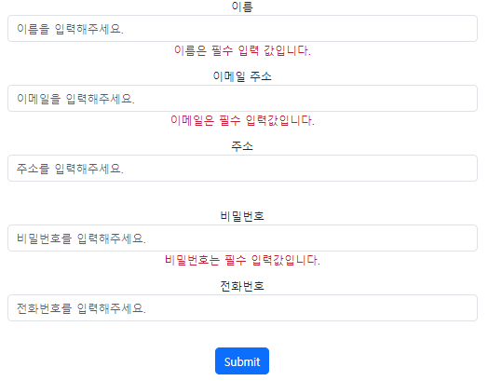
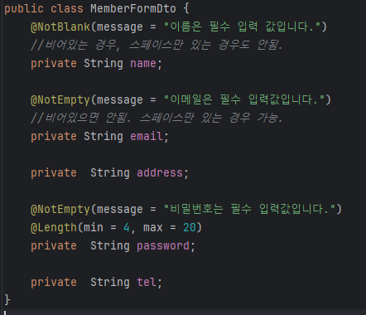
어노테이션 | 설명
@NotEmpty | 비어 있으면 X “” 됩니다.
@NotBlank | 비어 있으면 X “” X
@Length(min=,max=) | 길이 최소 최대 (문자열)
@Email | 이메일
@Max(숫자) | 최대 값(정수)
@Min(숫자) | 최소 값(정수)
@Null | 널인지 확인
@NotNull | 널아닌지 확인

Slide 95
웹 요청
화면출력
화면 변경
Controller
(Mapping)
Service에서 결과 받은 Entity -> Dto 변경
변경후에 Model에 addAttribute에 Dto객체를 추가
Entity
화면 출력 V2
Service
(Method 호출)
Repository
(Method 호출)
DB
(저장)

Slide 96
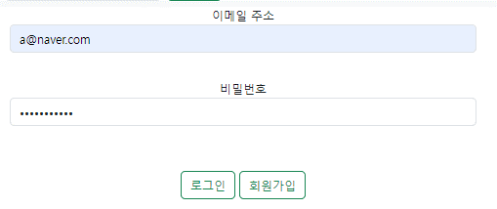
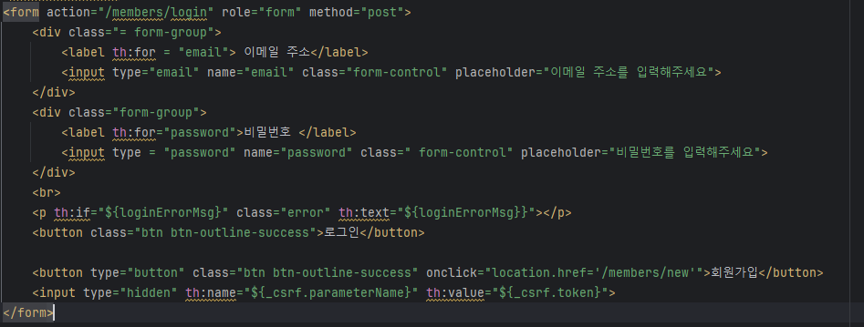
View
Controller
memberLoginForm.html에 로그인 -> form action의 반응
4. 로그인

Slide 97
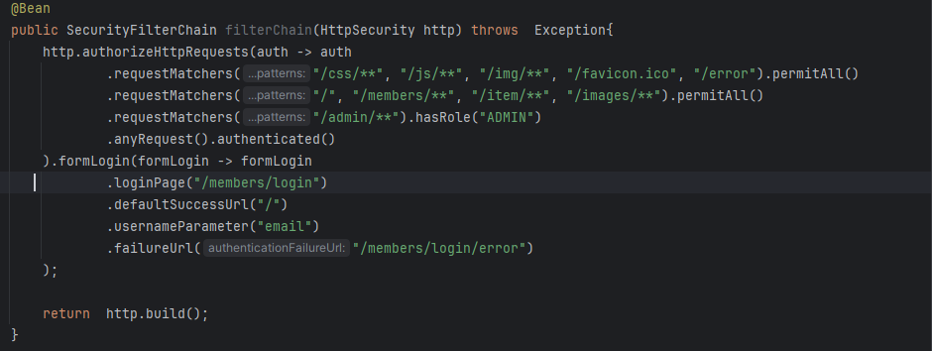
Controller의 login 페이지와 연결해서 넘어옴
+ 만약 로그인 성공시 Main으로 이동
+ email로 유저 정보 빼옴
+ 만약 실패시 error controlle로 감 (빌더 패턴)
Controller
config
2. Member controller에서 반응하며 Security에서 허가요청

Slide 98
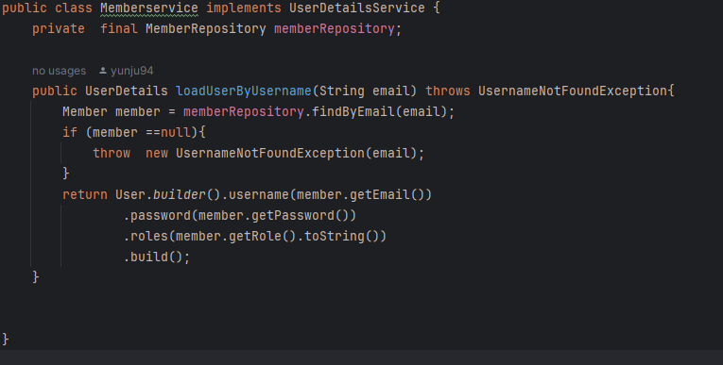
3. Security에서 Service의 userDetailService에게 정보 요청
4. loaduserBtusername에서 반응
config
Service
Repository
DB
5. Repository에 email을 가지고 DB에 정보 요청

Slide 99
6. DB에서 받은 자료를 entity에서 자료형 정리 후 member로 받음
config
Service
Entity
DB
7-1. 만약 merber가 null값이다.
== 회원가입이 안되있다.
-> 찾을 수 없다는 표시(실패)
7-2. 만약 merber가 있다.
== 회원가입이 되어있다.
->이메일+ 비밀번호 + constant값을 모아서 돌려보냄

Slide 100


View
Controller
config
8. 받은 값을 모아서 성공 시 main controller
실패 시 long/error controller로 감
9-1. 성공 시 Main controller에서 Main화면 띄움

Slide 101
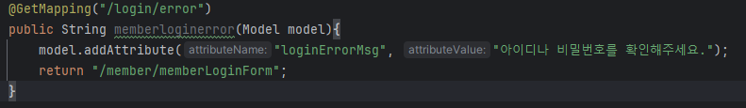
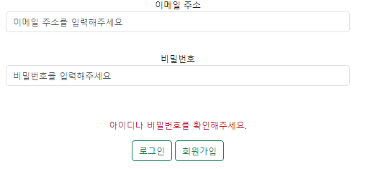
View
Controller
9-2. 실패시 error controller에서 ErrorEmg를 가지고
memberLoginForm.html로 감
ErrorMsg 화면에 출력

Slide 102
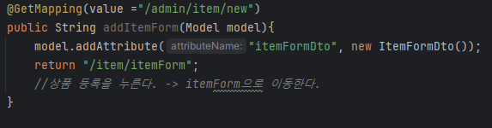
View
Controller
1-1.상품등록 클릭 시 header.html에 있는 상품 등록 href가 작동
-2.Item controller로 가서 itemFormDto를 가지고 itemForm.html로 넘어간다.
5. 상품등록

Slide 103
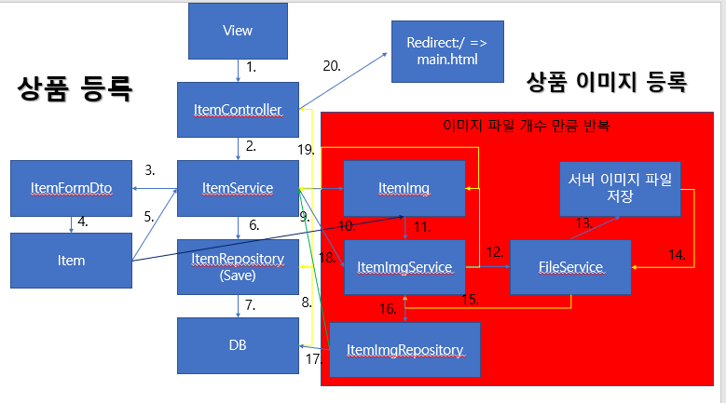
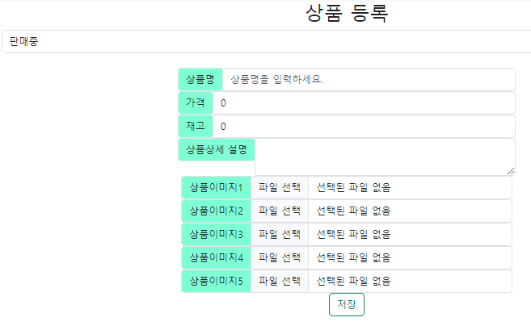
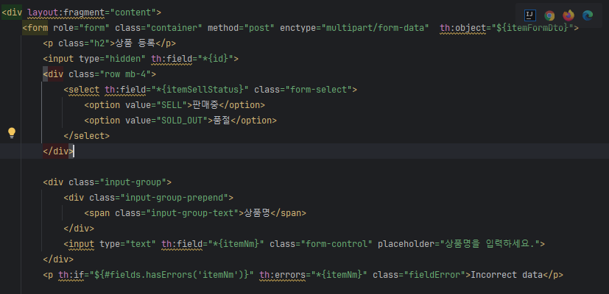
View
Controller
-3. Html의 정보를 가지고 화면을 출력

Slide 104
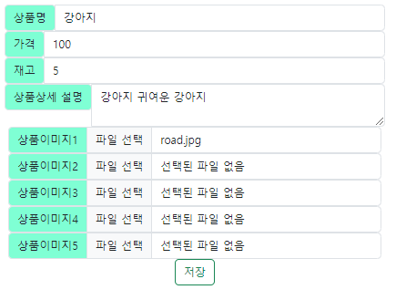
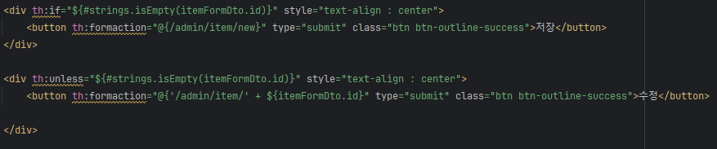
View
1-4. 저장을 누를 경우 admin/item/new인 item controller로 정보 전달
Controller
Item
Service
If문
-만약 itemFormDto에서 id가 비어있다. -> 등록된 아이디가 아니다. -> 저장이 뜬다.
- 아닐 경우 -> 등록된 아이디가 있다. -> 수정이 뜬다.

Slide 105
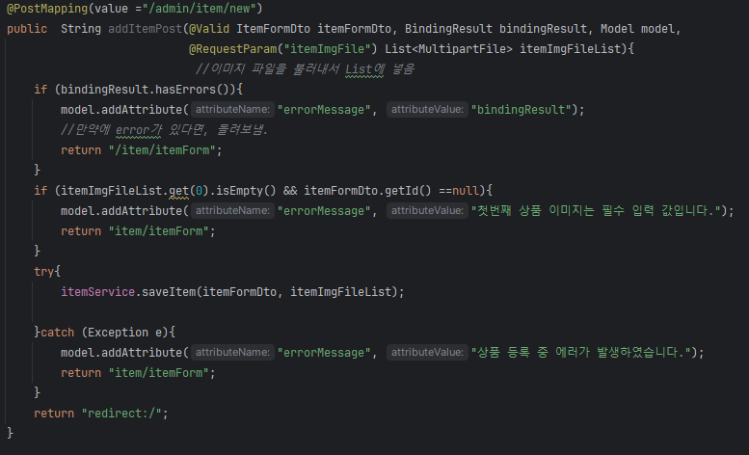
유효성 검사
Html에서 써온 itemFormDto
Html에 건넬 정보 담을 공간
파라미터로 itemImgFile이란 이름의 List요청하여 받음
2. itemService에
(1)itemFormDto와
(2)itemImgFileList를
가지고 이동.

Slide 106
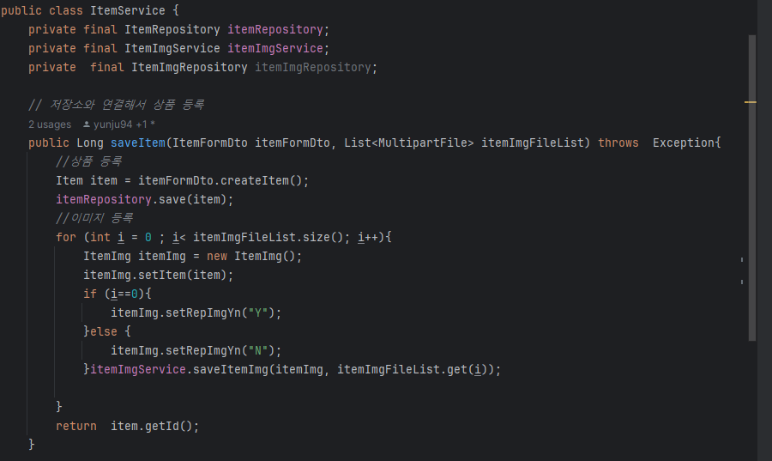

itemForm
DTO
Item
Service
3. itemFormDto에서 createItem생성

Slide 107

itemForm
DTO
Item
entity
4. itemFormDto에서 mapper로 itementity로 연결,
자료형 만듦.

Slide 108
Item
Service
Item
entity
itemRepository
(save)
DB
5. ItemService로 callback
6. Repository 작동
7. DB에 저장

Slide 109
8,9. Call back으로 itemService까지 돌아옴
Item
Service
Item
Img
10. ItemImg Entity로 가서 자료형에 맞춰 itemImg 객체 형성

Slide 110
Item
Service
Item
Img
10-1. 만약에 i==0
첫 이미지 화면이면, Y설정
아닐 경우, N으로 설정

Slide 111
Item
Service
Item
Img
Item img
Service
11. ItemImg Entity로 가서 자료형에 맞춰 itemImg 객체 형성

Slide 112

Item
Img
Item
Service
File
Service
12. fileService에서 uploadFile 생성

Slide 113


서버 이미지 파일 저장
Item
Service
File
Service
13. 서버에 이미지 파일 저장

Slide 114
14. FileService로 callBack
15. ItemService로 callBack
Item
Service
DB
ItemImg
Repository
16. itemImg Repository에 itemimg 저장
17. DB로 정보 보냄

Slide 115
18. Item Service로 callback
Item
Service
Item
Img
Item
Service
19. item.getId(); 가지고 ItemController로 callback

Slide 116


Main.html
Item
Controller
Item
Service
20.main.html로 이동/ 파일 업로드

Slide 117
BindingResult
스프링이 제공하는 검증 오류를 보관하는 객체
@ModelAttribute에 데이터 바인딩 오류가 발생 -> BindingResult에 오류 담김 -> Controll 정상 호출
만약 BindingResult가 없으면? ➔ 400오류 발생.

Slide 118
View
function을 통해서
값정리 끝난다.
1. Ajax 실행
View
10.
9.
2.
Controller
(Mapping)
Ajax
8.
7.
6.
3.
Service
(Method)
Repository
(Method)
DB
4.
5.

Slide 119


1. 주문하기 클릭
2. 클릭을 통해 order function 불러냄

Slide 120

4. post type으로 되어 postMapping으로 controller로 .
3. ajax에서 토큰을 쟁취

Slide 121

* 검증오류 보관 객체
5. 만약 검증 오류가 있다면 if문에서 걸림
6. 없으면 try로. Service로 향함.
7. item과 member에서 필요한 정보 빼옴.
8. 주문서인 order에 해당 내용을 저장

Slide 122

9. Callback으로 controller에 돌아감
10. Ok와 함께 ajax로 돌아가서 완료 표시뜸

Slide 123


11. Ajax에서 메인 controller로 향함
12. 메인화면으로 향함

Slide 124
Cart
Id
CartItem
Id
count
1:M
1
:
1
M
:
1
Member
Item
Member
Id
Name
Email
Password
Address
Tel
role
Item
Id
itemNm
Price
stockNumber
itemDetail
itemSellStatus
Order
Id
Member
orderStatus
M:1
M:M
M
:
1
1
:
M
OrderItem
Id
Member
orderStatus
M:1
ItemImg
Id
itemNm
Price
stockNumber
itemDetail
itemSellStatus

Slide 125


